Slide 1
La résistance et la loi d’Ohm

Slide 2
La Résistance
La résistance est la qualité d’un matériel qui RALENTIT le flux des électrons et CONVERTIT l’électricité en d’autres formes d’énergie
S’il y a PLUS de résistance, il y a MOINS de courant
La résistance (R) est mesurée en OHMS (Ω)

Slide 3
Imaginez que chaque skieur est un coulomb…

Slide 4
La Résistance: La Loi d’Ohm
La Loi d’Ohm est…
Tension = Courant X Résistance
Ou
V = IR

Slide 5
La Loi d’Ohm: Exemple 1
Un courant de 0,8 A traverse un radio. Si la résistance est 20 Ω, quel est la tension aux bornes de ce radio?

Slide 6
La Loi d’Ohm: Exemple 2
Un courant de 2 A traverse un bouilloire. Si la résistance est 55 Ω, quel est la différence de potentiel aux bornes de ce bouilloire?

Slide 7
La Loi d’Ohm: Exemple 3
Un aspirateur est branché a un source de 220 V. La résistance est 15 Ω. Quelle est l’intensité du courant?

Slide 8
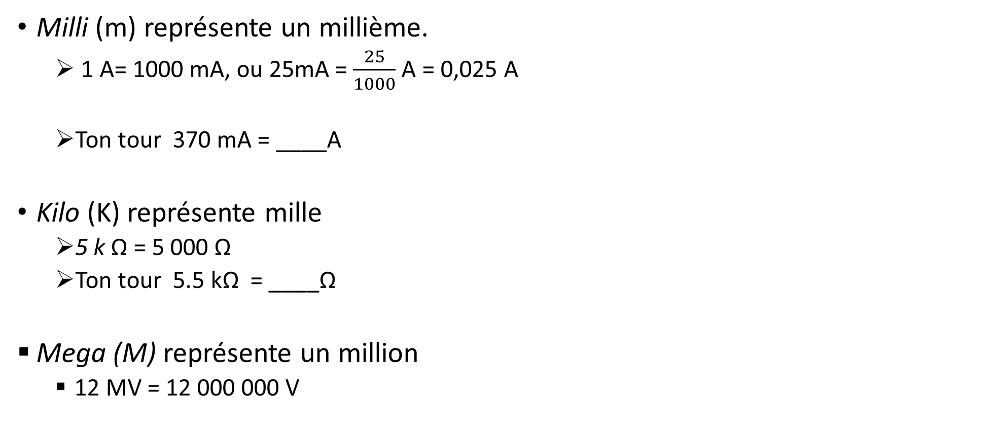
La conversion des prefixes
Milli (m) représente un millième.
1 A= 1000 mA, ou 25mA = $\frac{25}{1000}$ A = 0,025 A
Ton tour 370 mA = ____A
Kilo (K) représente mille
5 k Ω = 5 000 Ω
Ton tour 5.5 kΩ = ____Ω
Mega (M) représente un million
12 MV = 12 000 000 V

Slide 9
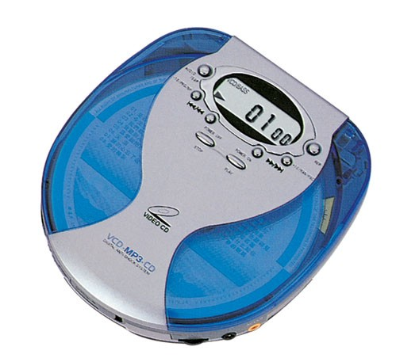
La Loi d’Ohm: Exemple 4
Un courant de 0,003 A traverse un lecteur de CD. Si ce lecteur prend 2 piles de 1,5 V, quelle est la résistance de ce composant?

Slide 10
Au travail
Les questions 1-3 sur la page 293
Les questions 1-3 sur la page 294
Activite 8-3B “Le calcul de la resistance”

